Slide 1

מערכת לניהול מידע על ליגת כדורגל
מגיש אור יאנקו יג1 מכללת הדסה נעורים

Slide 2
תיאור הארגון
בגדרות הארגון- ארגון זה הוא ארגון בעל אתר אינטרנט המכיל נתונים על כל הקבוצות והשחקנים בליגת כדורגל (ליגת האלופות).
רקע על הארגון- חברה המנהלת את הנתונים על הליגה באתר שלה.
היקף הפעילות- ימים א' עד ה' פועלת 24 שעות ביממה (לא כולל הפסקות).

Slide 3
מבנה הארגון
שם הגורם | תיאור הגורם | דרג | רמת מעורבות
מנהל | אחראי על הארגון, אחראי על עבודת העורכים בצורה נאמנה. מנהל אותם. | דרג מנהלי | משתמש
עורכים (עובדים) | עורכים את המידע במערכת המידע. | דרג תפעולי | יוזם + משתמש
לקוחות | צופים במידע על הליגה. | דרג תפעולי | משתמש

Slide 4
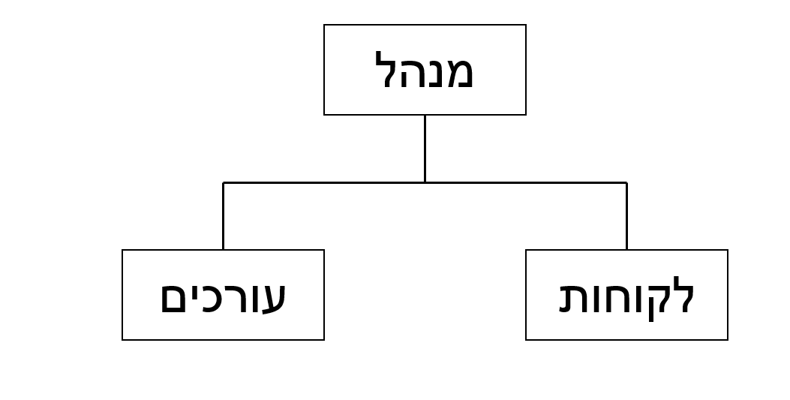
תרשים ארגוני

Slide 5
דרישות
דרישת לא פונקציונליות
המערכת תעקוב אחרי השינויים אך ורק בדוחות אך לא מסד הנתונים.
הקודים השנונים חייבים להיות שונים(קוד שחקן קוד קבוצה וכו...)
דרישת פונקציונליות
המערכת תטפל במידע על השחקנים והמאמנים (העברות במהלך ובסוף עונה).
המערכת תטפל בזכיות בתארים אישיים
המערכת תטפל בנתונים של כל שחקן
המערכת תיצור דוחות למנהל.

Slide 6
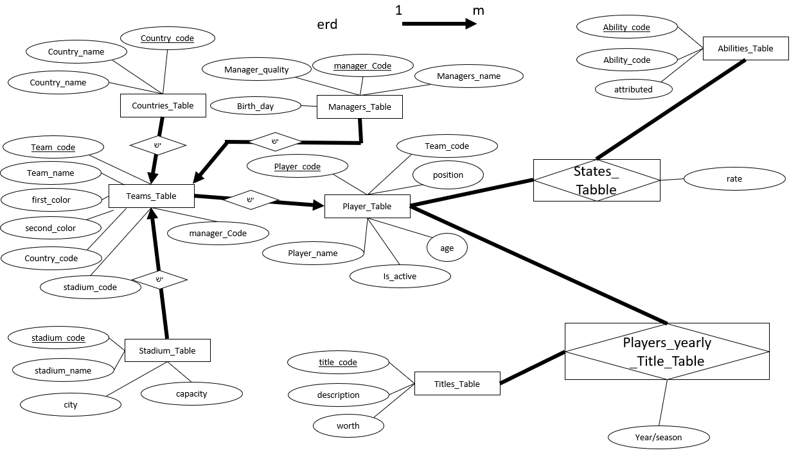
ERD

Slide 7
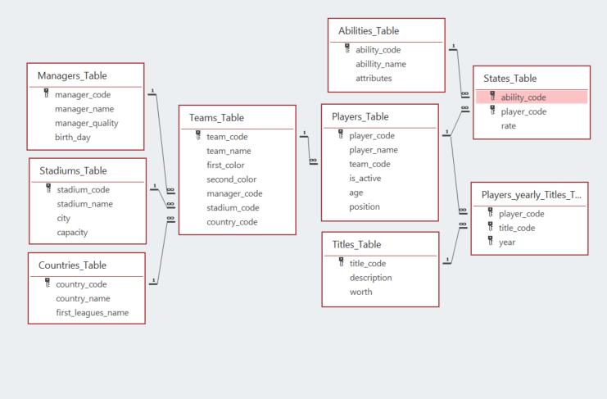
DSD

Slide 8
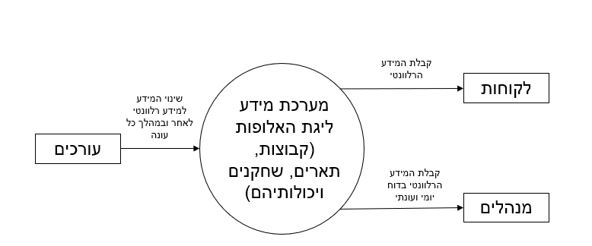
תרשים תוכן

Slide 9
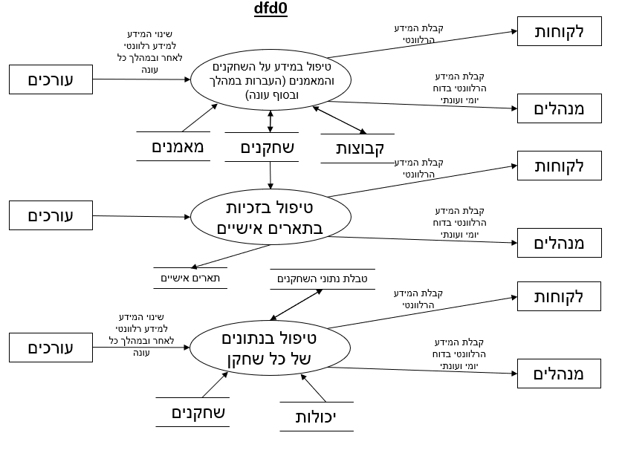
DFD0

Slide 10
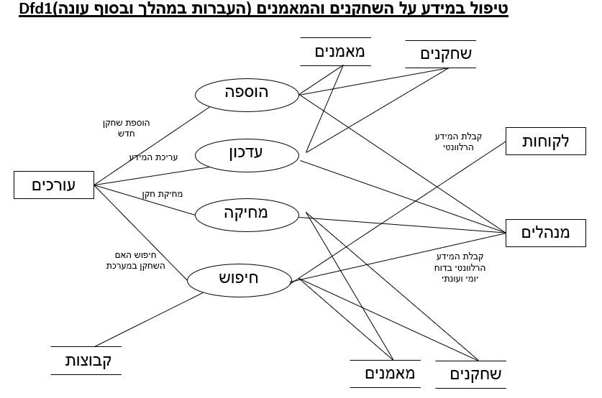
DFD1

Slide 11
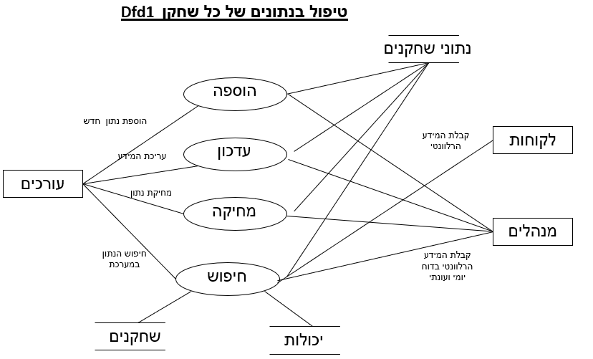
DFD1

Slide 12
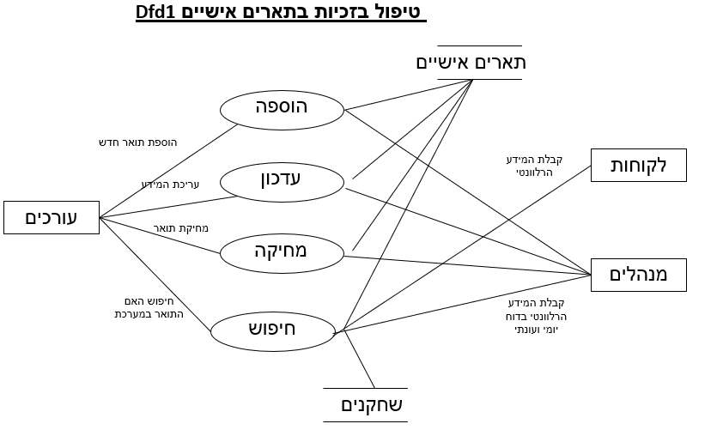
DFD1

Slide 13
שאילתה 1
קוד SQL | מה מבצעת השאילתה | סוג השאילתה | השם באקסס
SELECT DISTINCT t.* FROM Abilities_Table AS a, States_Table AS s, Players_Table AS p, Teams_Table AS t WHERE p.team_code = t.team_code and p.player_code = s.player_code and s.ability_code = a.ability_code and a.abillity_name ="pace" and s.rate > ( select avg(rate) from States_Table ); | בוחר את כל הקבוצות שיש להם שפחות שחקן אחד שמהירותו מעל המהירות הממוצעת | select | Select_Query16

Slide 14
שאילתה 2
קוד SQL | מה מבצעת השאילתה | סוג השאילתה | השם באקסס
SELECT DISTINCT m.*, datediff("yyyy",m.birth_day,Now() ) AS age1 FROM Players_yearly_Titles_Table AS yt, Players_Table AS p, Teams_Table AS t, Managers_Table AS m WHERE p.team_code = t.team_code and p.player_code = yt.player_code and t.manager_code = m.manager_code; | מראה את כל המאמנים שיש להם בקבוצה לפחות שחקן אחד עם זכיה אישית בתואר ומוסיף את גילם לעמודה חדשה | select | Select_Query15

Slide 15
שאילתה 3
קוד SQL | מה מבצעת השאילתה | סוג השאילתה | השם באקסס
SELECT TOP 1 p.player_name, count FROM (SELECT DISTINCT t.player_code AS code, count (t.player_code) AS [count] FROM Players_yearly_Titles_Table AS t GROUP BY t.player_code) AS n, Players_Table AS p WHERE p.player_code = n.code ORDER BY count DESC; | מראה את החקן עם הכי הרבה זכיות בתארים אישיים ואת כמות הזכיות | select | Select_Query13

Slide 16
שאילתה 4
קוד SQL | מה מבצעת השאילתה | סוג השאילתה | השם באקסס
SELECT c.country_name, s.city, c.first_leagues_name, t.team_name FROM Countries_Table AS c, Teams_Table AS t, Stadiums_Table AS s WHERE t.country_code = c.country_code and s.stadium_code = t.stadium_code ORDER BY c.country_name; | מראה לכל מדינה את הליגה והקבוצות וערי הקבוצות שלה | select | Select_Query11

Slide 17
שאילתה 5
קוד SQL | מה מבצעת השאילתה | סוג השאילתה | השם באקסס
SELECT p.player_name, n.sum FROM (SELECT t.player_code AS code, sum (ti.worth) AS [sum] FROM Players_yearly_Titles_Table AS t, Titles_Table AS ti WHERE ti.title_code = t.title_code GROUP BY t.player_code) AS n, Players_Table AS p WHERE p.player_code = n.code ORDER BY n.sum DESC; | מחזירה רשימה של הסכום של השוות של התארים האישיים לכל שחקן שזכה (WORTH) | select | Select_Query7

Slide 18
תודה על ההקשבה!

